Slide 1
Учитель начальных классов
Колпикова Н. П.
МБОУ «Школа № 109»
г. Ростов-на-Дону

Slide 4
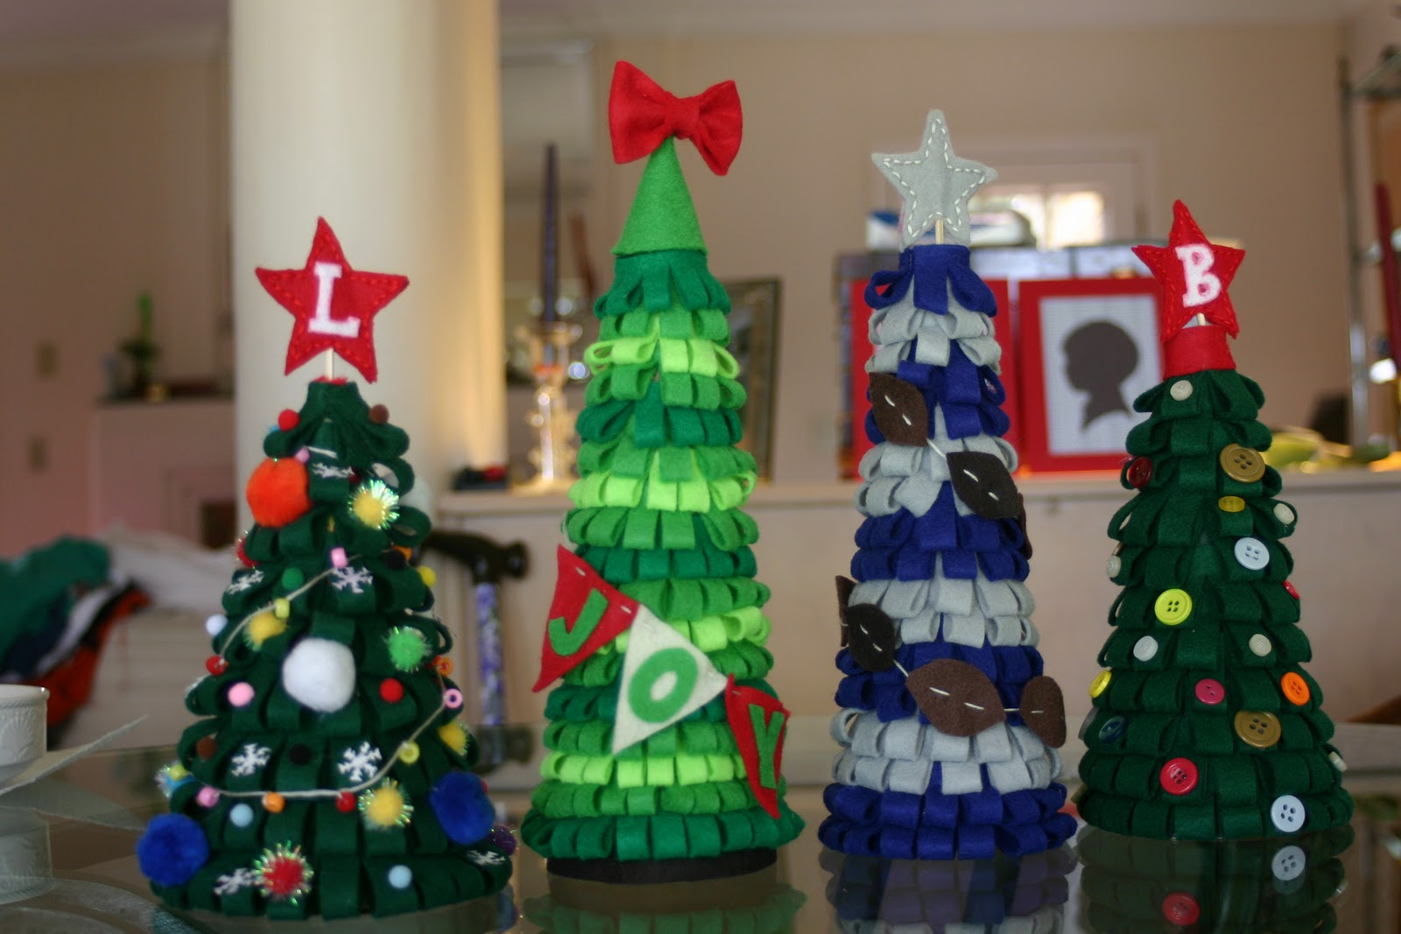

Slide 7
